Slide 1
国民ID制度とトラスト・フレームワーク
インターネット・アイデンティティとプライバシー保護の観点から
崎村 夏彦 (Nat Sakimura)
The OpenID® Foundation, Vice Chair
Kantara Intiative, Trustee
2010/12/19
For 堀部政男情報法研究会
http://www.sakimura.org/2010/12/772/

Slide 2





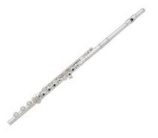





自己紹介
@_nat
nat.sakimura.org
www.sakimura.org
上級研究員
Saints
電子政府推進対応WG
構成員(～H22/10)
Mark “Obama”
Ndesandjo
理事
Foundation
副理事長
？
=nat
良き夫

Slide 3
?
共通番号
国民ID
国民ID制度
国民IDコード
共通番号制度
Notes:
○ 国民ＩＤ制度について
国民ＩＤ制度とは、行政の保有する自己情報の監視及びコントロールや行政サービスの利便性向上、行政の効率化を目的として、府省間、府省と地方自治体、地方自治体間において既に付与されている番号やＩＤを紐づけることにより情報連携を安全、確実に実現するための情報連携基盤を整備するための制度である。
（出所）内閣官房 国民ＩＤ制度等に関する調査仕様書(H.22.12)

Slide 4
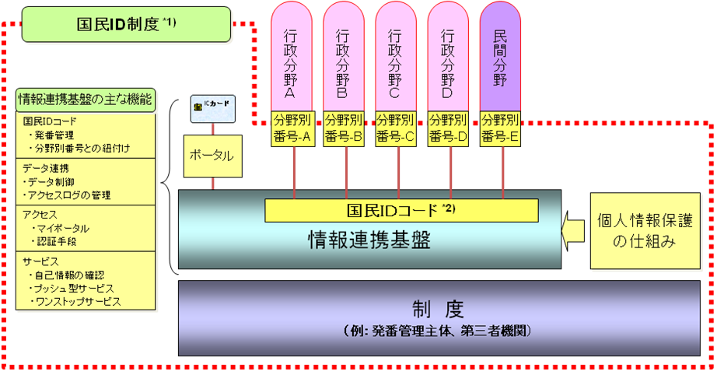
タスクフォースでも、国民ID制度に関しては「番号」中心に議論されているようだし…
利用番号
（見える番号）
連携番号
（見えない？）
出典：「電子行政に関するタスクフォースにおける検討課題 説明資料」
（内閣官房 情報通信技術（ＩＴ）担当室）

Slide 5

「国民ＩＤ制度」案の課題
課題⑤
主権者である国民不在
国民主権を実現するための仕組みがない
国民にとってのメリットが分かりづらい
情報連携の起点となる本人同意の仕組みが配慮されていない
課題①
電子政府への
アクセシビリティ向上
電子行政サービスにアクセスするための方法がICカードのみに限定されている
→利用者が簡単にサービスできない
よって自己情報の利用状況を確認しにくい
課題④
あいまいな番号議論
課題⑤
あいまいな番号議論
税と社会保障の共通番号は、行政分野間のシステム連携のための番号であるにもかかわらず、国民のアクセス手段であるIDと混同されている
そもそも身元確認がきちんと行われた住民情報が存在しない
課題②
費用対効果
課題③
新制度の設計
官製の中央集権的・重厚長大な基盤では、多大な構築・運用コストがかかってしまう
また、官製ポータルでは競争が働かないため、サービスの質が上がらず、コストが高止まりしてしまう
高いレベルの認証手段としてのICカードを配るのは、大きな費用と時間がかかる。
民間リソースを有効活用した分散的な仕組みとすべき
出典：「電子行政に関するタスクフォースにおける検討課題 説明資料」
（内閣官房 情報通信技術（ＩＴ）担当室）
自己情報の連携範囲を法律面で規定するだけでは、将来的な柔軟性を欠き、スピーディーな対応ができない
本人同意により情報を連携できる、柔軟なフレームワーク（信頼フレームワーク）の制度設計を行うべき

Slide 6
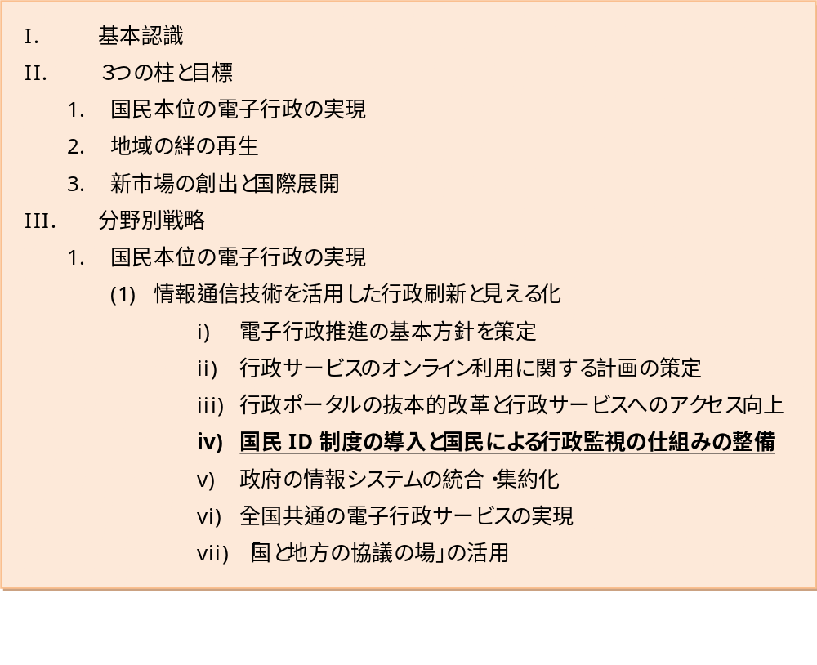
迷ったら出発点に戻れ…
平成22年5月「新たな情報通信技術戦略」（IT戦略本部）

Slide 7
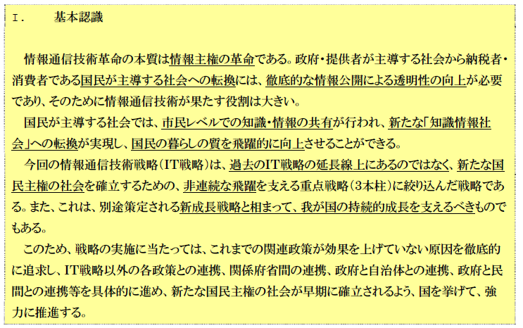
新たな情報通信技術戦略の「基本認識」
（出所）IT戦略本部 新たな情報通信技術戦略

Slide 8
ビジョン・戦略
【ビジョン】
情報主権革命を通じ、情報主権を政府・提供者から納税者・消費者である国民へ転換、市民レベルでの知識・情報の共有を通じた新たな「知識情報社会」への転換を実現し、国民の暮らしの質を飛躍的に向上させる。
【戦略】
IT の活用による徹底的な情報公開による透明化

Slide 9
II. ３つの柱と目標
1. 国民本位の電子行政の実現
「国民主権」の観点から、まず政府内で情報通信技術革命を徹底し国民本位の電子行政を実現する。
2. 地域の絆の再生
3. 新市場の創出と国際展開

Slide 10
1.国民本位の電子行政の実現
(1) 情報通信技術を活用した行政刷新と見える化
【重点施策】
○ 行政サービスの中で、利用頻度が高く、週 7 日 24 時間入手できることに よる国民の便益が高いサービス(例:住民票、印鑑証明、戸籍謄抄本等の 各種証明書の入手等)を特定し、それらをオンライン又は民間との連携も 含めてオフライン(例:行政キオスク端末)で利用できるようにする。
○ 社会保障の安心を高め、税と一体的に運用すべく、電子行政の共通基盤として、官民サービスに汎用可能ないわゆる国民ID 制度の整備を行うとともに、自己に関する情報の活用については、政府及び自治体において、本人が監視・コントロールできる制度及びシステムを整備する。
○ 電子行政推進の実質的な権能を有する司令塔として政府CIO を設置し、 行政刷新と連携して行政の効率化を推進する。その前提として、これまで の政府による情報通信技術投資の費用対効果を総括し、教訓を整理する。 その教訓にもとづき、上記施策を含め、電子行政の推進に際しては、費用 対効果が高い領域について集中的に業務の見直し(行政刷新)を行った上 で、共通の情報通信技術基盤の整備を行う。クラウドコンピューティング 等の活用や企業コードの連携等についても、その一環として行う。

Slide 11
(1) 情報通信技術を活用した行政刷新と見える化
i) 電子行政推進の基本方針を策定
ii) 行政サービスのオンライン利用に関する計画の策定
iii)行政ポータルの抜本的改革と行政サービスへのアクセス向上
iv)国民ID 制度の導入と国民による行政監視の仕組みの整備
v)政府の情報システムの統合・集約化
vi)全国共通の電子行政サービスの実現
vii)「国と地方の協議の場」の活用

Slide 12
v)国民ID 制度の導入と国民による行政監視の仕組みの整備
社会保障・税の共通番号の検討と整合性を図りつつ、個人情報保護を確保し府省・地方自治体間のデータ連携を可能とする電子行政の共通基盤として、2013 年までに国民ID 制度を導入する。
併せて、行政機関による運用やアクセスの状況を監視する第三者機関の創設、公的ICカードの整理・合理化を行う。また、インターネットを通じて利便性の高いサービスを提供するため、民間ID との連携可能性を検討する。
添付書類廃止
データ連携基盤
監視・アクセス向上
さらに、各種の行政手続の申請等に際して、既に行政機関が保有している情報については、原則として記載・添付が不要となるよう行政 機関における適切な情報の活用を推進するとともに、行政機関が保有する自己に関する情報について、国民が内容を確認できる仕組みを整備する。

Slide 13
国民ID 制度の１０要件
1. (基本ポリシー）国民ID制度は、政府・提供者が主導する社会から納税者・消費者である国民が主導する社会へと情報主権を逆転させるもので、政府の徹底的な透明化に資するものでなければならない。
2. 国民ID制度は、官民サービスに汎用可能な制度であり、個人情報保護を確保し府省・地方自治体間のデータ連携を可能とする電子行政の共通基盤である。
3. （個人情報の保護）国民ID制度は、個人情報の保護を徹底するものでなければならない。
4. （自己情報コントロール）国民ID制度は、政府及び自治体における自己に関する情報の活用を本人が監視・コントロールできる制度及びシステムでなければならない。
5. （第三者機関）国民ID制度の実施にあたっては、行政機関による運用やアクセスの状況を監視する第三者機関を創設しなければならない。

Slide 14
国民ID 制度の１０要件
6. （公的ICカードの整理・合理化）国民ID制度の実施にあたっては、公的ICカードの整理・合理化を行う。
7. （民間IDとの連携）国民ID制度の実施にあたっては、インターネットを通じて利便性の高いサービスを提供するため、民間IDとの連携可能性を検討しなければならない。
8. （添付書類の廃止）国民ID制度では、各種の行政手続の申請等に際して、既に行政機関が保有している情報については、原則として記載・添付が不要となるよう行政機関における適切な情報の活用を推進しなければならない。
9. （自己情報確認）国民ID制度では、行政機関が保有する自己に関する情報（アイデンティティ情報）について、国民が内容を確認できる仕組みを整備しなければならない。
10. 国民ID制度は２０１３年までに導入されなければならない。

Slide 15




アイデンティティ・エコシステム
安心
便利
第三者機関
企業
市民
24時間ｘ365日。
民間ID＋インターネットを
利用したアクセスを検討
官民汎用可能な制度
添付書類の廃止
添付書類の廃止
自己に関する情報の活用を本人が監視・コントロールできる制度及びシステム
府省
個人情報保護を
確保した
情報連携
自治体
行政
社会保障・税に関する
共通番号の検討と整合

Slide 16
市民
（民間IDと）インターネットを使って、24h行政サービスにアクセス
自己情報およびその使用状況を確認
自己情報の転送を許可・不許可コントロール
企業
従業員に関する法定情報を行政に効率的に連携
行政
情報連携による事務効率化
本当に必要としている人に届く社会保障
(税収増)
顧客の存在情報確認
身元確認の効率化

Slide 17
と、いうことは…
ばらばらなフォーマット → 標準化
ばらばらな受付手順 → 標準化
紙
↓
電子化
ワークフロー内の各主体の安全な識別
ユーザーによる同意・転送制御
官民汎用可能

Slide 18
番号が求められているわけではない！

Slide 19
なぜか「番号」に集中する議論
利用番号
（見える番号）
連携番号
（見えない？）
出典：「電子行政に関するタスクフォースにおける検討課題 説明資料」
（内閣官房 情報通信技術（ＩＴ）担当室）

Slide 20
「番号」から検討をはじめても…
番号≠フォーマット標準化
番号≠受け付け手順標準化
番号≠電子化
番号≠各主体の安全な識別
番号≠利用者同意

Slide 21


Slide 22
本来やるべきは…
フォーマット標準化
すべての行政機関で同一のフォーマット採用
クロスボーダーも考えると、本来国際標準化を目指すべき
受付手順標準化
同上
電子化
すべての行政機関で、上記様式で電子的に情報を連携できるようにすること
各主体の安全な識別
各サービスがサービス対象者を必要な確度で識別
各利用者が相手のサービス他を必要な確度で識別
同意・監視フレームワーク
情報連携時に、ユーザーの同意を取得できること
情報利用状態を、ユーザー他が監視できること
これらに「番号」は必要か、どのような性質を持つべきか、
ユースケース毎に検討が必要なのだが…

Slide 23
現状の多くの議論は
番号を前提として、どうやってそれを使うかというような議論が多い
→ 本末転倒
中には、普遍不変番号を求める声まである始末
不用意な番号導入がもつ
プライバシーへのインパクトは
あまり理解されていないようだ

Slide 24
アイデンティティとプライバシー
アイデンティティ・アーキテクトから見た

Slide 25






アイデンティティ（立場）
アイデンティティ＝相手との関係性（コンテキスト）の中で定義される「～としての自分」「～として見られたい自分」
対職場
Identity
対恋人
対取引先
Identity
Identity
対サーフィン仲間
対子供
Identity
Identity
自我（Ego）
「～としての自分」は、意識的・無意識的に、どのような情報を相手と共有するかを選んでいる。

Slide 26
データ・情報の共有は、相手との関係性の中のような、あるコンテキストの中で行われている。
対職場
Identity
対恋人
対取引先
Identity
Identity
対サーフィン仲間
対子供
Identity
Identity
自我（Ego）

Slide 27



プライバシーの尊重とは、ある個人が保とうとしている関係性・コンテキストを尊重することである。
ミンクっていいわぁ
げっ！
知られたらまずい！
関係性
動物愛護
毛皮反対
動物愛護
毛皮反対！

Slide 28


あるコンテキストから、本人の同意なしにデータ・情報を取り出し、その関係性を損なうことをプライバシーの侵害という。
げっ！
知られたらまずい！
関係性
動物愛護
毛皮反対
動物愛護
毛皮反対！
情報

Slide 29
あるデータ・情報がプライバシー情報であるか否かは、
その情報の種類によって規定されるのではなく、
その情報が開示・共有されたコンテキストによって規定される。
機微情報
主義
関係性
コンテキスト主義
保護されるべきは、情報の種類によって定まる
個人特定可能な情報
機微な情報 etc.
保護されるべきは、人間の尊厳
データの種別によって保護されるべきかが決まるわけではない
「ケースバイケース」
プライバシー保護法
＆
コミッショナー制度
Notes:
法学的な検討は、ここにおられる法律家の方々にお任せしたいと思います

Slide 30
名寄によるプライバシー侵害
本人の望まない名寄は、典型的なプライバシー侵害の例である。
  同時点での異なる「立場の私」をひもづける行為
  昔の私と今の私を結びつける行為
「名寄せがプライバシーの脅威と批判されても。番号制がもたらす脅威とは具体的にどのようなものか？」

Slide 31
無情社会と番号制度
〜ビクトル・ユーゴー「ああ無情」に見る名寄せの危険性

Slide 32
ジャン・ヴァルジャン
ルブラン氏
ファーブル氏
マドレーヌ氏
9430
ジャン・
ヴァルジャン
24601
ジャン・
ヴァルジャン
フォーシュルヴァン氏

Slide 33

ジャヴェル警視の超能力
（１）
何十年たっても絶対に忘れない。
（２）
超人的な探索能力
Notes:
そして、対するジャヴェルは、人並み優れた正義感と能力を持った超人だ。
その超人的能力を書いてみよう。
(1) 何十年たっても絶対に忘れない。
(2) 超人的な探索能力を持っている。
人は忘却する動物だ。だが、ジャヴェルは忘れない。
人は時と場所を越え情報を探索し、二つの一見関係ないものを結びつけるような能力は通常持っていない。それを持っているのは、シャーロック・ホームズとか、一部の超人だ。ジャヴェルもその超人の一人である。

Slide 34
マドレーヌ氏＝ジャン・ヴァルジャン
フォーシュルヴァン氏＝ジャン・ヴァルジャン
ああ無情

Slide 35
ジャヴェル警視の超能力は実は…
（１）
何十年たっても絶対に忘れない。
（２）
超人的な探索能力
インターネットの特性
Notes:
そして、対するジャヴェルは、人並み優れた正義感と能力を持った超人だ。
その超人的能力を書いてみよう。
(1) 何十年たっても絶対に忘れない。
(2) 超人的な探索能力を持っている。
人は忘却する動物だ。だが、ジャヴェルは忘れない。
人は時と場所を越え情報を探索し、二つの一見関係ないものを結びつけるような能力は通常持っていない。それを持っているのは、シャーロック・ホームズとか、一部の超人だ。ジャヴェルもその超人の一人である。

Slide 36
インターネットの特性＋汎用不変番号
（１）
何十年たっても絶対に忘れない。
（２）
超人的な探索能力
（３）
見える汎用不変番号
過去の私⇔現在の私
職場の私⇔プライベートの私
誰でもジャヴェル化
Notes:
そして、対するジャヴェルは、人並み優れた正義感と能力を持った超人だ。
その超人的能力を書いてみよう。
(1) 何十年たっても絶対に忘れない。
(2) 超人的な探索能力を持っている。
人は忘却する動物だ。だが、ジャヴェルは忘れない。
人は時と場所を越え情報を探索し、二つの一見関係ないものを結びつけるような能力は通常持っていない。それを持っているのは、シャーロック・ホームズとか、一部の超人だ。ジャヴェルもその超人の一人である。

Slide 37
無情社会

Slide 38
社会保障番号には大小２つの問題点がある。
小さい方は、 一意性のある、不変の広く使われてしまっている識別子であるということ。
大きい方は、しばしば認証手段として用いられてしまうということ。
もし、まだ一意性のある不変で広く使われている「番号」が存在していないのならば、作らないに越したことはない。
-- Bob Blackley (2010/12/10)

Slide 39
個人的には…
個人に関する、見える不変普遍識別子はつくってはいけない。
個人特定に使う識別子は、分野制限ないし時期制限をすべき。
制限を超えた利用には罰則が必要。
ネットでフィルタリングしやすいような文法を持っていたほうが望ましい。
と、思う。

Slide 40
さて…
フォーマット標準化
ユーザーや企業、サービスにまつわる情報の～
受付手順標準化
参加者間での伝送方式
各主体の安全な識別
各サービスがサービス対象者を必要な確度で識別
各利用者が相手のサービス他を必要な確度で識別
同意・監視フレームワーク
情報連携時に、ユーザーの同意を取得できること
情報利用状態を、ユーザー他が監視できること
Digital Identity フレームワーク

Slide 41




２種類のフレームワーク
サービス中心主義（従来型）
ユーザー中心主義
?
?
?
?
?
?
?
事業者ごとに個別管理で、管理コストが膨大に
入力ミスなどが発生
情報漏えいの危険性
事業者Aのサービス
事業者Bのサービス
事業者Cのサービス
?
?
?
?
?
事業者の
管理者
・・・
IDの登録 / 管理
IDの登録 / 管理
IDの登録 / 管理
事業者Aのサービス
事業者Bのサービス
事業者Cのサービス
ＩＤ
ＩＤ
ＩＤ
ポイント④
オープンかつグローバルな標準仕様とすることで、多くの事業者が対応
ID情報を安全に提供
・・・
ID
プロバイダー
ポイント③
事業者間のID情報（自己情報）のやり取りは、「本人の同意」に基づき、契約書ベースで行われる
通信は暗号化されている
ＩＤ
ログイン /
IDの管理
IDの不正利用
/ なりすまし
ログイン /
IDの管理
ログイン /
IDの管理
悪意の
ある人
ポイント①
一つのIDで、一回のログインで様々なサービスにアクセス可能
ユーザは一カ所だけ確認、修正していればいいので負担が減る
?
?
一回のログイン /
IDの一括管理
ポイント②
IDプロバイダーは復数の中からユーザが利用目的によって選択できる
事業者がなくなっても、他に自己情報を移行できる
?
?
IDがサービスごとにバラバラで覚えられない
覚えられないので、結果サービスを使わない
?
?
IDの散在によって、セキュリティ上の穴となる部分が多いため、不正や犯罪が発生する可能性が高まる
利用者
利用者
IDが各事業者ごとにバラバラに管理されていることで、様々な問題があった ⇒ ユーザ不在のサービス
個人情報は本来本人のもの。プライバシー保護を確保しながら
利便性の高いものへ ⇒ ユーザ中心のサービス

Slide 42



ユーザー同意に基づくデータ提供
データ
ソース
サービス提供者
標準フォーマット
データ
ソース
標準フォーマット
データ
取得依頼書
許可証
（含データの場所）
認証・許可システム
認証
データ
ソース
同意

Slide 43
法に基づくデータ提供
第三者機関
特別許可証
（データ取得
依頼書）
データ
ソース
サービス提供者
標準フォーマット
データ
ソース
標準フォーマット
特別許可証
（データ取得
依頼書）
許可証
（含データの場所）
認証・許可システム
ログ参照
データ
ソース

Slide 44
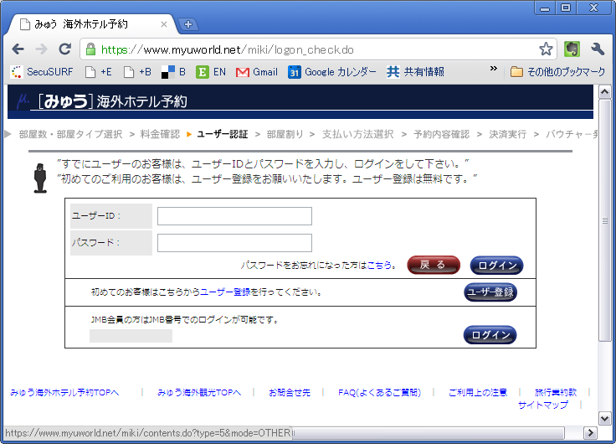
ホテルサイト

Slide 45
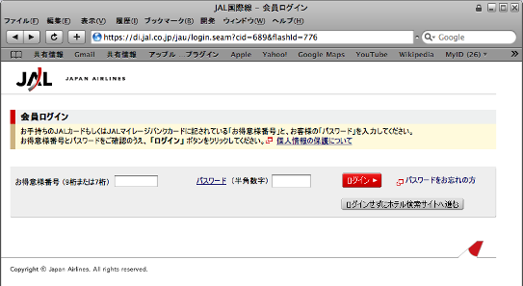
認証

Slide 46
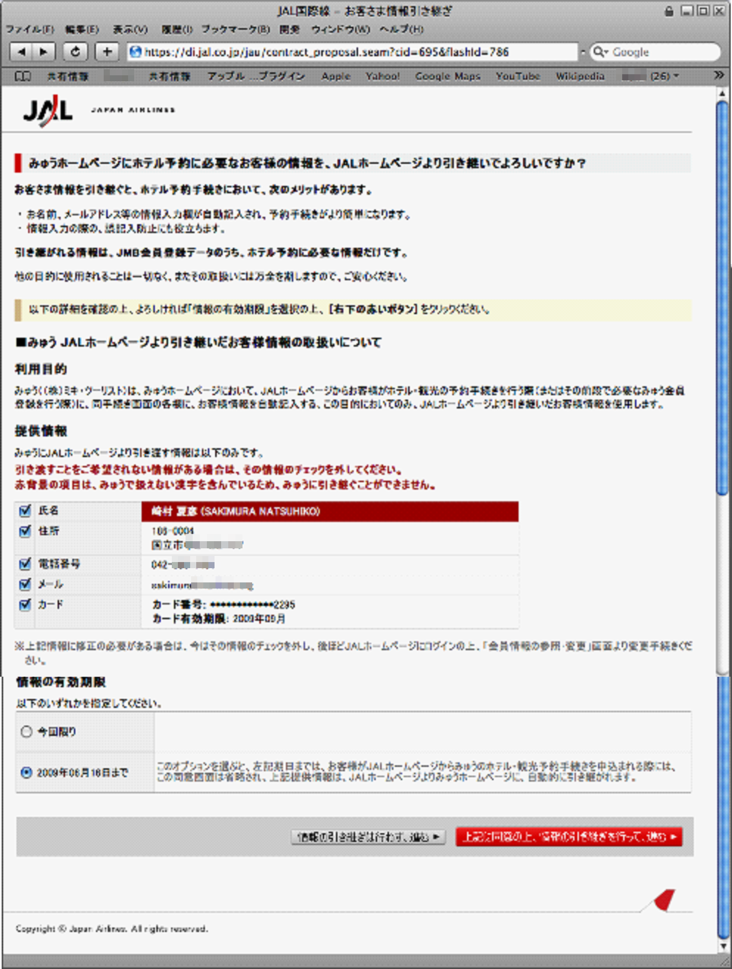
同意確認

Slide 47

データ転送
JAL
データ
ホテル
手数料
ポイント

Slide 48
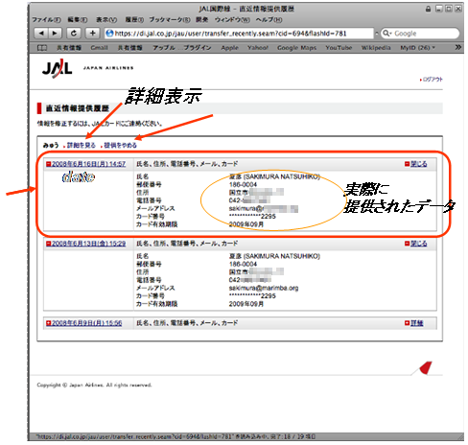
提供内容の確認と許可の取り消し
いつでも
確認
提供の停止
許可内容（契約）

Slide 49
第三者機関
許可証
（法に基づく転送の場合）
データ
ソース
サービス提供者
標準フォーマット
データ
ソース
標準フォーマット
データ
取得依頼
許可証
（含データの場所）
認証・許可システム
認証
データ
ソース
許可
認証は信用できるか？
データは信用できるか？
信頼（トラスト）をどうやって
確立するか？

Slide 50
情報の非対称性と対策
監査人
品質監査
品質情報提供
提供者
利用者
提供者は、自分が提供する
情報他の質を知っているが
利用者は、提供者のいうことを
信じるしかない？
認証信頼度・データ信頼度・サービス信頼度

Slide 51
契約数の爆発と解決策
提供者
利用者
提供者
利用者
提供者
利用者
提供者
利用者

Slide 52
契約数の爆発と解決策
提供者
利用者
約款
約款
TFP
約款
約款
提供者
利用者
約款
約款
提供者
利用者
約款
約款
提供者
利用者
n+m

Slide 53
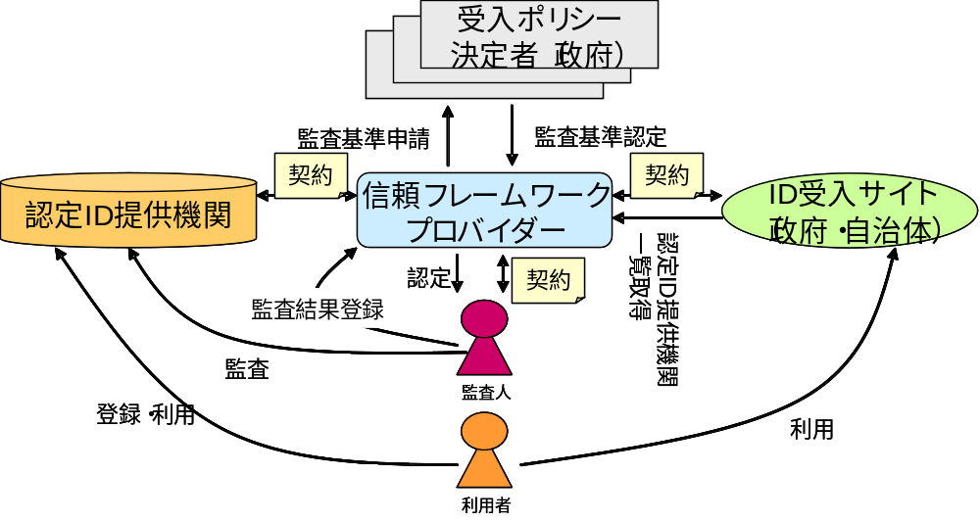

Slide 54


個人的に考え中なこと…
第三者機関
（民間の）創意あふれるサービス群
官
許可証
（法に基づく転送の場合）
データ
ソース
アカウント
レジストリ
インターネットを利用
サービス提供者群
秘密の番号
銀行口座s
メアド
電話番号
(民間)クレデンシャル
標準フォーマット
（暗号化）
データ
ソース
データ
取得依頼
許可証
（含データ
の場所）
データ
ソース
標準
フォーマット
（暗号化）
標準
フォーマット
認証・許可システム群
認証
データ
ソース
許可
TFP
データ
ソース
用途に応じた
認証システム
民
サービス
メタデータ

Slide 55
資産の把握
金融口座レジストリ
不動産レジストリ
官→個人への振込の効率化
振込み口座登録
官→個人への連絡の効率化
メアド等登録
個人→官サイトへのアクセス
「認定クレデンシャル」登録
企業→官サイトへのアクセス
認定証明書利用
企業→官への法定調書送信
調書の電子化・標準化 等

Slide 56
あんまり良くないと思う例
第三者機関
官
不変番号
データ
ソース
不変番号
官製
ポータル
データ
ソース
インターネット
不変番号
専用線網
データ
ソース
不変番号
民間サービス
標準
フォーマット
民間サービス
不変番号
データ
ソース
200万社に専用線
民間システム改修負荷
不正な名寄の危険性
ICカードの配布はどうする？
競争が無い、使いにくく高コストなポータル
データ
ソース
不変番号
民

Slide 57
おすすめ Reading List
Identity and Privacy Strategies In-Depth Research Overview
  http://www.burtongroup.com/Download/Privacy1933.pdf
  Burton Group の Bob Blackley, Ian Glazer によるIdentityとPrivacyに関するペーパー。
無情社会と番号制度〜ビクトル・ユーゴー「ああ無情」に見る名寄せの危険性
  http://www.sakimura.org/2010/12/686/
Identifier and Privacy
  http://nat.sakimura.org/2010/12/09/identifier-and-privacy/
  異なるコンテキスト、異なる時点の間での名寄せによるプライバシー侵害の危険について
The Laws of Identity
  http://www.identityblog.com/stories/2005/05/13/TheLawsOfIdentity.pdf
Privacy by Design
  http://www.privacybydesign.ca/
国民ID制度とトラスト・フレームワーク
  第三回堀部政男情報法研究会資料

Slide 58
継続的な議論は:
ｔwitter: #kokuminid

